Slide 1
Grupo Marca
Carlos Alberto Fernandes
CEO

Slide 2
Quem Somos
O Grupo Marca é uma empresa de Consultoria em Gestão Empresarial, Assessoria de Negócios, Engenharia, Mídias Digitais e Capacitação Profissional. Com atuação no mercado a mais de 10 anos. Nas áreas de Planejamento Estratégico, Excelência Operacional através da metodologia Lean e Gestão por Diretriz, Desenvolvimento e Capacitando as Pessoas.
Tem como principal objetivo construir a Excelência Organizacional, mantendo foco em resultados de curto prazo com impacto na lucratividade alinhada a uma visão sistêmica e estratégica de longo prazo para a competitividade do negócio.
A atuação do Grupo Marca abrange todos os aspectos da Gestão:
Planejamento Estratégico e Desdobramento de Objetivos e Metas
Diagnóstico de Eficiência e Eficácias dos Processos
Estruturação e Implementação de Programa de Melhoria
Desenvolvimento e Capacitação de Gestores e Equipes em competências técnicas e comportamentais.
Nossa Divisão de Assessoria de Negócios, atuamos no diagnóstico, definição, implantação e análises das Mídias Digitais, Produção de Eventos e Assessoria de Imprensa

Slide 3






















Nossos Clientes

Slide 4

Nossa Abrangência
Palestras e Congressos
Operações Logísticas
E-commerce
Coaching e Mentoring
Gestão Empresarial
Hoshin Kanri
Desenvolvimento de pessoas
Capacitação
Planejamento Estratégico
Facebook
Lean Enterprise
Gestão de processos
Assessoria de Negócios
Whatsapp
6 Sigma
Midia Digital
Imprensa
Eventos corporativos
Email-Marketing
Produção de eventos
Web site administration
Off Sites
Workshops
Comunicação corporativos

Slide 5
Excelência Organizacional
Nossas Competências
Gestão Estratégica
E-Commerce
Planejamento Estratégico
Desdobramento de Objetivos e
Estruturação de Projetos de Melhoria
Gestão por Diretriz – Hoshin Kanri
Start-up de E-Commerce
Operações de E-commerce
Abordagem de mercado
Modelos de Gestão
Melhorias de processos
Otimização do tempo de entrega
Confiabilidade e segurança da informação
Marketing Places
Aprimoramento das cadeias de valor com foco no Cliente
Construir e alinhar a busca pela excelência em toda a organização
Estruturação do Programa Lean e 6 Sigma
Garantir a vantagem competitiva
Tornar todos processos enxutos, ágeis e produtivos
Gestão da Mudança Cultural
Desenvolvimento de Pessoas
Desenvolvimento da Liderança na Gestão Estratégica e Excelência Organizacional
Formação Agentes de Mudança Lean
Estruturação de Equipes de Alta Performance
Gestão por Competência

Slide 6
Nossas Competências
Operações Logísticas
Planejamento de coletas (Desenvolvimento de KPI)
Roteirização de coleta (Custos de transporte)
Consumo de diesel
Consumo de pneus
Prevenção de perdas (danos, extravios, etc)
Cubagem
Peso vs volumetria
Abastecimento de planta
Logísticas Inbound/Outbound
Honey comb (Ocupação de armazém)
FIFO
FEFO
KANBAN
Milk run (Sequência de viagem para picking)
Planejamento de compras e estoques através de SIOP
Otimização de espaço
Mercadinhos intermediários
Inventário
Housekeeping
Obsolescência
KPI’s Operacionais
Giro de estoque
5s na Operação
Analise de empilhadeiras
Logísticas Warehouse

Slide 7
Coaching e Mentoring
Nossas Competências
Palestras e Congressos
Organização dos Eventos
Desenvolvimentos de temas específicos
Condução das Palestras
Planos de sucessão
Movimentação de Líderes
Mudança de Cultura
Integração
Mudança de Desempenho
Apadrinhamento profissional
Desenvolvimento de talentos
Capacitação
Desenvolvimento de habilidades específicas especiais
Desenvolvimento de materiais de apresentação em inglês
Treinamento de Executivos para apresentações específicas
Preparação de profissionais para viagens internacionais
Assessoria de Negócios
Diagnóstico, Implantação e Análises das mídias Digitais
Produção de eventos corporativos
Assessoria de Imprensa

Slide 8
Nosso Foco
Compromisso com o Resultado
Transferência de Conhecimento
Contrato de Risco
Criar auto suficiência na metodologia
Resultados Rápidos
Ganhos mensuráveis nos primeiros 3 meses
Parceiro Estratégico do Cliente
Retorno de Investimento Mínimo 3 vezes

Slide 9

Estratégia Lean Six Sigma
“Nossa estratégia é unir a velocidade racional do Lean com a força e a profundidade do Seis Sigma”
O Grupo Marca, utiliza o Lean e o Six Sigma como suas principais metodologias para estruturar e melhorar os processos, levando a organização a um novo patamar de Gestão reduzindo os prazos do negócio e trazendo ganhos expressivos em produtividade, qualidade e redução de custos.

Slide 10
Impacto do Lean Six Sigma na Lucratividade
Custo da Operação
Aumento na
Produtividade
Custo de Perdas
Custos Financeiros
Redução de Estoques
Eliminação de Desperdícios
Redução de Rejeição e Retrabalho
Reduz Novos Investimentos
Maior Disponibilidade Operacional
30%
20%
40%
20%
80%

Slide 11


Gestão do Programa Lean Six Sigma
Estruturação de Projetos de Melhoria
I – Diagnóstico, Definição e Priorização de Projetos
II – Treinamento, Educação e Envolvimento
III - Realização dos Projetos de Melhoria
IV - Gestão da Sustentabilidade
aizen de
Liderança
aizen
Dashboard Lean
Shopfloor Management
Notes:
Explicar as 4 etapas rapidamente

Slide 12

Pensamento Enxuto
Empresa
Lean / 6 Sigma
Planejamento Estratégico
Planejamento Estratégico
Estado Futuro
Projetos
6 SIGMA
Kaizens
Administração
Kaizens
Operação
VSM
(Projetos de Melhoria)
Sustentabilidade do Programa
Sustentabilidade do Programa
Planejamento
Estratégico
Estado Atual

Slide 13
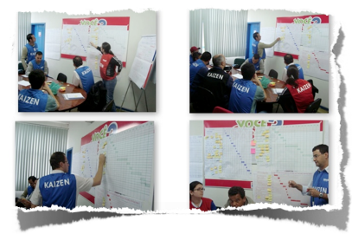
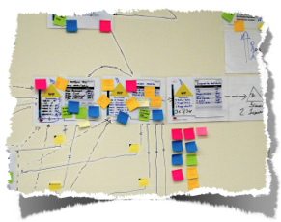
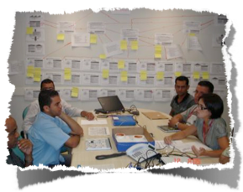
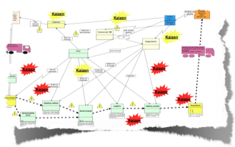
I – KAIZEN DE LIDERANÇA
Treinamento
Diagnóstico
Mapeamento dos Processos
Capacitação e Envolvimento de todos
Lean6sigma competitivo e sustentável
Alinhando as Pessoas com a Estratégia

Slide 14
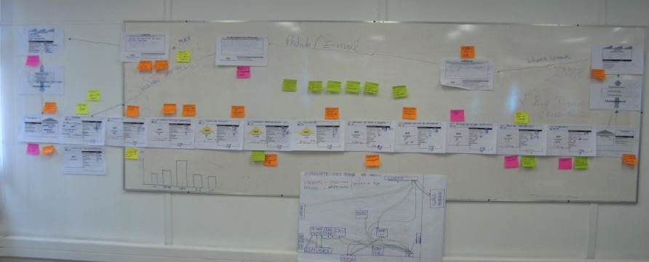
I – KAIZEN DE LIDERANÇA
MAPA ATUAL
Análise de Oportunidade de Melhoria no Fluxo de Valor
Alto Inventário PA
Setup
Wip alto
Padronização
Esperas
Layout
Sincronização
Alto inv. MP
Excesso de movimentação
Gerenciamento Visual

Slide 15
I – KAIZEN DE LIDERANÇA
Identificação e Priorização de Projetos
 | Manufatura | Transacional | TOTAL
Planta 1 | 0 | 4 | 4
Planta 2 | 6 | 3 | 9
Planta 3 | 6 | 7 | 13
TOTAL | 12 | 14 | 26
R$ 11.300.000,00
Ganhos Potenciais

Slide 16
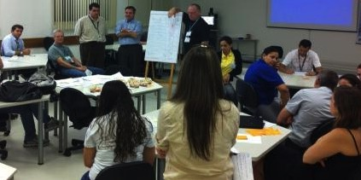
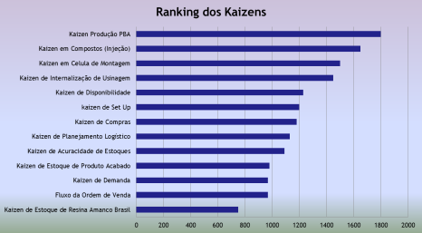
I – KAIZEN DE LIDERANÇA
Seleção dos Projetos
Viabilidade
Dificuldade
Prazo
Investimento
Ganhos
Apoio & Participação da Liderança
Alinhando a Liderança com a Estratégia
Lean6sigma competitivo e sustentável

Slide 17



I – KAIZEN DE LIDERANÇA
Ritmo adequado a maturidade da empresa
Recursos e infraestrutura
Comunicação e
Alinhamento de
todos
Planejamento
Alocação de
Recursos
Lean6sigma competitivo e sustentável

Slide 18
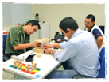
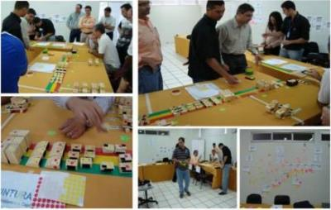
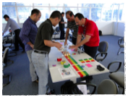
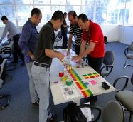
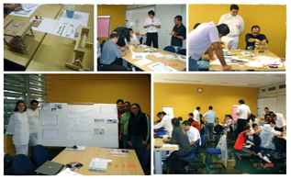
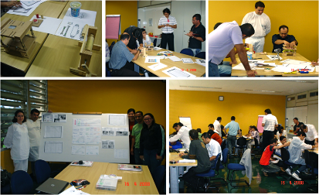
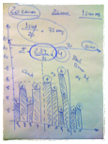
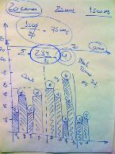
II - Treinamentos de Alto Impacto
Prático
Dinâmico
Proativo
Desafiador
Interativo
Marcante
Lean6sigma competitivo e sustentável
Notes:
Falamos do método de treinamento. Método BrinqLean. Exploramos as imagens.
Passamos a focar nos principais indicadores do ambiente de treinamento, comentamos que é importante:
Entra a primeira coluna: Aprendizagem até conteúdo. E comparamos com o modelo tradicional colocamos a 2ª coluna em evidência. E já colocamos a 3ª coluna com os OK..
Falamos em forte tom, que reinventamos o treinamento corporativo. Levando interatividade com sentido. Experiência no aprendizado.
Pausa.
Colocamos o próximo slide.

Slide 19



III - Execução dos Projetos de Melhoria
Estratégia para implementação do Lean em Equipe
aizen
KAI
Aprimoramento Contínuo
Melhoria contínua, gradual, na vida em geral
Pessoal, Familiar, Social e no Trabalho
Modificar
Mudar
ZEN
Pensar
Fazer bem
Fazer Melhor
Forte Base da Filosofia Oriental
Para o Kaizen, é sempre possível fazer melhor.

Slide 20
IV - Gestão da Sustentabilidade
Gestão do Programa Lean
Estrutura Interna
Logística dos kaizens, treinamentos e auditorias
Gestão dos Indicadores Lean
Reconheci-mento
Estruturar sistemas de reconhecimento
Auditorias
Auditorias Periódicas
Comunicação
Comunicação dos resultados para toda empresa
Fomentar participação e comprometimento
Análise Crítica de ROI
Análise Crítica da Sustentabilidade do Programa
Revisão do Planejamento do Programa Lean
Mensuração dos Ganhos Financeiros
Verificação da sustentabilidade dos ganhos

Slide 21
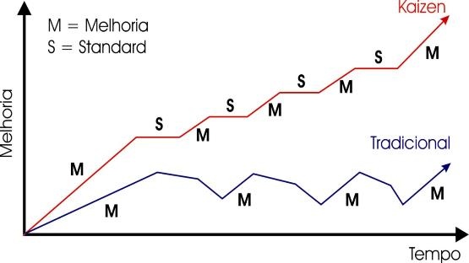
IV - Gestão da Sustentabilidade
M= Melhorias Kaizen
S= Auditorias de Sustentação
Auditorias Lean
Avaliar o nível de aderência das ações implementadas.
Garantir a sustentabilidade do programa.
Incentivar novas melhorias.
Criar e desenvolver o espírito de equipe com foco na melhoria contínua.
Nível alcançado na
Semana do Evento Kaizen
x
Possíveis situações encontradas na Auditoria
x = Área apresentou melhorias
y = Área manteve melhorias
z = Área retrocedeu nas melhorias alcançadas no Evento Kaizen
y
z

Slide 22
IV - Gestão da Sustentabilidade
Auditoria de Manutenção dos Ganhos – Mensal
Avalia se os ganhos obtidos foram mantidos
Realizado 60 e 90 dias após a realização do kaizen
Reunião de Análise Crítica dos Kaizens - Bimestral
Realizada pelo Comitê de Melhoria Contínua
Analisa os resultados das Auditorias de Manutenção
Responsável pelo fechamento dos kaizens
Análise Crítica da Sustentabilidade do Programa – Semestral
Cumprimento dos objetivos estratégicos do programa
Retorno do Investimento do Programa - ROIC
Revisão do Cronograma do Programa
Avalia a sustentabilidade dos ganhos no longo prazo

Slide 23
Transferência de Responsabilidade
Gestores
Colaboradores
Implantação
Consolidação
Mudança Cultural
Transformação

Slide 24




Processo de Transformação Lean
PESSOAS
Motivadas
Comprometidas
Atuantes
Capacitadas
Capacitar e Envolver
PROCESSOS
Enxutos
Ágeis, Flexíveis
Produtivos, Robustos
Baixo Custo
Eliminar os Desperdícios
PRODUTOS & SERVIÇOS
Alta Qualidade
Rapidez na Entrega
Excelente Custo/Benefício
Aumentar Valor Agregado

Slide 25
Casos de Sucessos - Transportadoras
Transportadora 1
Transportadora 2

Slide 26
Nossos Consultores
Carlos Alberto Fernandes – Sócio Diretor - Consultor Sênior Lean Enterprise e Six Sigma Black Belt
Engenheiro Elétrico, Eletrônico e Eletrotécnico (OMEC), com pós-graduação em Administração (PUC-Lisboa), Qualidade (USJT), Mecatrônica (FOMOCO-USA), Gerenciamento de Motores (FEI) e Confiabilidade (Mauá) e 6 Sigma Black Belt (AIT-USA). Sólida vivência de 30 anos, na área Industrial e Serviços, adquirida em cargos de Gerente de Qualidade e Diretor de Operações em empresas Multinacionais e Nacionais como: Ford, Delphi, AlliedSignal/Garret, Eaton, Sian/Arteb, Spirit Ferretti, inclusive 4 anos de residência nos EUA. Experiência em Gestão em normas como: ISO/TS 16949, ISO 14001, OHSAS-18001 e atuação em processos de Engenharia, Produção, Qualidade, Manufatura, Manutenção, Logística, Compras, Materiais, Segurança, Meio Ambiente, Finanças e Recursos Humanos. Especialista no desenvolvimento de projetos de melhoria e redução de custos utilizando metodologias como, Lean Manufacturing, Kaizen, Nivelamento (Heijunka) de Produção, 6 Sigma. Expert em Lean Office e processos transacionais conduzindo construções e redefinições de processos administrativos internos e externos.

Slide 27
Nossos Consultores
Igor Balbino de Castro – Diretor Comercial - Consultor Financeiro Sênior
Administrador de Empresas com Pós Graduação em Gestão Empresarial – FGV, Negociação Avançada pela FGV e Banco Santander Brasil , Estratégia de Empresas, Gestão de Pessoas, Compliance, Práticas Contra Lavagem de Dinheiro, com mais de 20 anos de experiência no mercado financeiro responsável pela gestão comercial e administrativa da unidade de negócios, formação e acompanhamento da equipe comercial e administrativa da unidade de negócios envolvendo a elaboração da estratégia de vendas e acompanhamento dos resultados; desenvolvimento e acompanhamento da equipe comercial objetivando o crescimento e cumprimento das metas, prospecção de novos mercados e clientes, responsável pela gestão da unidade de negócios, contas a pagar e receber, transportadoras, fornecedores e pós venda. Responsável pela implantação da unidade de negócios de Duque de Caxias- RJ, responsável pela unidade de negócios de concessão e recuperação de crédito Central-RJ, a qual atendia todo o Brasil.

Slide 28
Nossos Consultores
Daniel França, Consultor Sênior em Logística Lean
Gestão de Logística empresarial (Unifieo) Auditor interno ISO 9001:2008 (SGS Academy) Auditor interno ISO 9001:2015 (SGS Academy) gestão e planejamento de produção em automação (Intelligrated), com 11 anos empresas do ramo Logístico através das áreas de, Planejamento de entregas de assinaturas de revista, Qualidade, Melhoria Continua, Planejamento Operacional, Inventário, nos seguimentos de entrega door to door, Supply Chain, e-commerce, Armazenagens Gerais em empresas nacionais e multinacionais como: Editora 3, DHL Logistics, Total Express, Walmart.com e Elemar.

Slide 29
Nossos Consultores
João Hamilton Pereira Gomes – Consultor Senior Lean
Engenheiro Mecânico Industrial com mais de 30 anos de experiência em empresas do ramo de autopeças, ocupando cargos gerenciais nas áreas de Qualidade, Engenharia de Processos/Equipamentos e Manutenção. Adequou procedimentos de Qualidade para obtenção da certificação (normas QS 9000 e ISO/TS 16949); atuou como “Customer Service Engineer” junto às montadoras da Ford nos EUA e Canadá, estabelecendo os primeiros contatos com Clientes fora do Brasil, resultando na obtenção do mérito Q1 de fornecimento. É examinador pelo PNQ e atuou junto ao SENAI em desenvolvimento de cursos para empresas conveniadas. Especialista em desenvolvimento de projetos de melhoria e redução de custos utilizando metodologias Lean e kaizen de impacto através das ferramentas: VSM, Trabalho Padronizado, Células de Manufatura, Troca Rapida/SMED, 5S, TPM, entre outras.

Slide 30
Nossos Consultores
Talita Hansen Guerra Frinzi – Consultora Senior Lean e Six Sigma Black Belt
Engenheira de Produção (UCP), com Mestrado em Sistemas de Engenharia (UCP) em andamento, MBA em Gestão de Negócios (IBMEC – RJ), 6 Sigma Black Belt (Nortegubisian Consultoria) e Auditora Líder da Norma ABNT NBR ISO 9001 (HGB Consultoria). Atuante Experiência nas áreas de Engenharia e Qualidade em empresas multinacionais e nacionais como Carl Zeiss Vision, GE Aviation e Grupo Petrópolis em cargos como Coordenadora de Projetos Especiais e Engenheira de Desenvolvimento de Reparos, atuando principalmente com implantação de ferramentas 6 Sigma e Lean Manufacturing como 5S, Kaizen, PDCA, TPM, SMED, entre outras, com o objetivo de reduzir custos e aumentar a eficiência dos processos produtivos. Na área de Sistema de Qualidade, suporte à certificação da NBR ISO 9001 e manutenção dos requisitos da norma como Auditora líder em uma unidade fabril.

Slide 31
Nossos Consultores
Carlos Rossini, Consultor Sênior de Engenharia Lean
Engenheiro Mecânico (FEI-1985), Engenheiro de produção (FEI 1986), com pós-graduação em Administração e Negócios (FIA-USP 1999). Sólida vivência de 26 anos, na área Industrial, Consultiva e de Serviços, adquirida em cargos como Diretor Técnico, Gerente de Engenharia Industrial, Gerente de Produção, Gerente de Contratos, entre outros, em empresas Multinacionais e Nacionais como: Faurecia Sistemas de Interior, Top Taylor, Bombardier, Hyundai Motors Brazil, Concremat Engenharia, CH2M Hill do Brasil, inclusive 2 anos de vivência internacional em diversos países: CHINA, EUROPA (Alemanha, França, Inglaterra), EUA e Argentina.

Slide 32
Nossos Consultores
Maurício Camiloti, Consultor Sênior de Transportes de Cargas e Gerenciamento e Controle de Jornada
Engenheiro Químico pela PUC-PR, Pós-graduado em Gestão Ambiental pela Unicentro-PR e Técnico em Plásticos pela Tupy-PR. Atuação na coordenação e supervisão industrial na área de utilidades: Geração de vapor, Tratamento de água afluente, Tratamento de água efluente, refrigeração em indústria papeleira e alimentícia. Gerenciamento de indústria de injeção plástica. Consultor ambiental nas mais diversas áreas. Responsável técnico no transporte de produtos classificados pela ANVISA. Assessoria e consultoria no SASSMAQ.

Slide 33

Contatos
Grupo Marca
Rua Felício Marcondes, 436
1º andar, Salas 11 e 12
Fone: 11 2859 4398
www.grupomarcadp.com.br
Carlos Fernandes
e-mail: carlos.fernandes@grupomarcadp.com.br
Celular/Whatsapp: 11 9 9631 9300
Igor Castro
e-mail: igor.castro@grupomarcadp.com.br
Celular/Whatsapp: 21 9 9664 7168
Grupo Marca

Slide 34
Contatos
Daniel França
e-mail: daniel.frança@grupomarcadp.com.br
Celular/Whatsapp: 11 9 96112623
João Hamilton
e-mail: joao.hamilton@grupomarcadp.com.br
Celular/Whatsapp: 11 9 9532 5368
Carlos Rossini
e-mail: carlos.rossini@grupomarcadp.com.br
Celular/Whatsapp: 11 9 3005 4020
Grupo Marca

